Slide 1

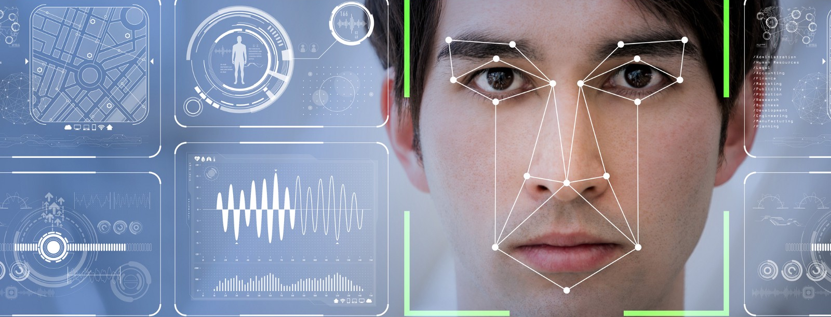

IMPLEMENTASI PENGENALAN WAJAH MENGGUNAKAN EKSTRAKSI FITUR PATTERNS OF ORIENTED EDGE MAGNITUDES DAN MONOGENIC BINARY CODING
Penyusun Tugas Akhir :
R.AY. Noormala Nadya (05111440000127)
Dosen Pembimbing :
Dr.Eng. Nanik Suciati, S.Kom., M.Kom.
Dr.Eng. Chastine Fatichah, S.Kom., M.Kom.

Slide 2
Pendahuluan
Rancangan dan Implementasi
Skenario Uji Coba
Kesimpulan dan Saran

Slide 3
LATAR BELAKANG
Teknologi pengenalan wajah terus dikembangkan dengan cepat.
pengenalan wajah merupakan komponen penting dalam keamanan biometrik, manajemen akses, identifikasi kriminal, serta penyortiran dan pengambilan gambar.
teknik pengenalan wajah mutakhir berkinerja baik saat gambar wajah ditangkap dalam kondisi optimal. Namun, bila gambar wajah ditangkap di lingkungan luar - di mana pose, usia, dan ekspresi wajah berubah dan dimana kondisi lingkungan, seperti pencahayaan yang tidak ideal, kinerjanya memburuk
1
Pendahuluan

Slide 4
RUMUSAN MASALAH
Bagaimana cara mengimplementasi metode gabungan Patterns of Oriented Edge Magnitudes dan Monogenic Binary Coding untuk ekstraksi fitur citra wajah?
Bagaimana cara melakukan klasifikasi fitur dengan metode Support Vector Machine?
Bagaimana mengevaluasi kinerja aplikasi pengenalan wajah yang telah dibuat?
1
Pendahuluan

Slide 5
BATASAN MASALAH
Data yang digunakan adalah dataset FERET yang tersedia secara terbuka di internet.
Implementasi program dilakukan pada lingkungan komputer desktop dengan menggunakan bahasa pemrograman Matlab dan Python.
1
Pendahuluan

Slide 6
TUJUAN
Membangun aplikasi pengenalan wajah dengan metode ekstraksi fitur Patterns of Oriented Edge Magnitudes dan Monogenic Binary Coding.
1
Pendahuluan

Slide 7
MANFAAT
Diharapkan mampu membangun sebuah sistem pengenalan wajah yang dapat meningkatkan keamanan.
1
Pendahuluan

Slide 8
- TERIMA KASIH -

